Slide 1
簡介槓桿原理
Notes:
影片~2:19 https://www.youtube.com/watch?v=6OM_yEzedq4

Slide 2
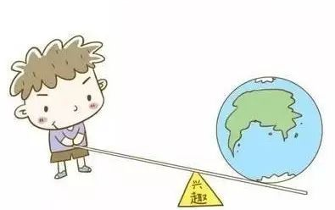
阿基米德說: 給我一個支點(支撐點)，我就能撐起整個地球！
Notes:
影片 1:12~2:19 https://www.youtube.com/watch?v=6OM_yEzedq4

Slide 3
支點??
1
2
3

Slide 4
其他點是??
1
2
3

Slide 5
1
2
施力點
3
支點
抗力點

Slide 6
施力臂
抗力臂
1
2
施力點
3
支點
抗力點

Slide 7
施力臂
抗力臂

Slide 8
施力臂
抗力臂

Slide 9
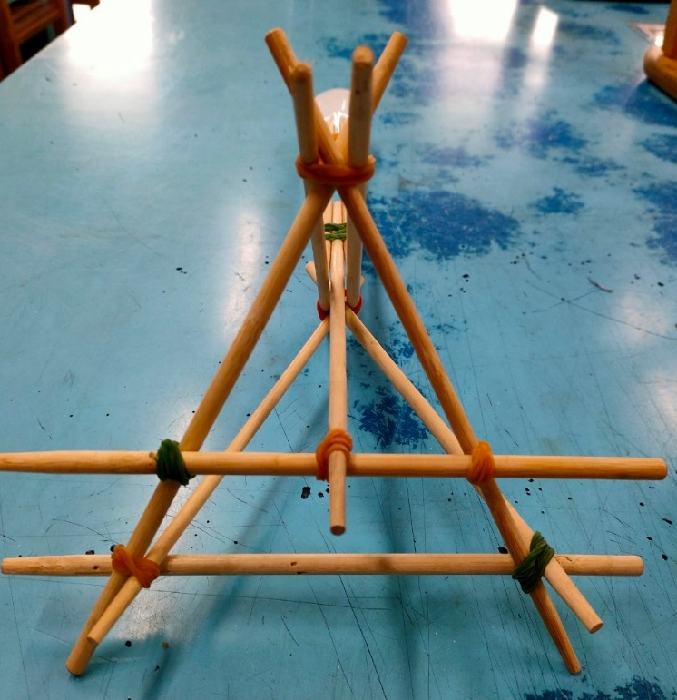
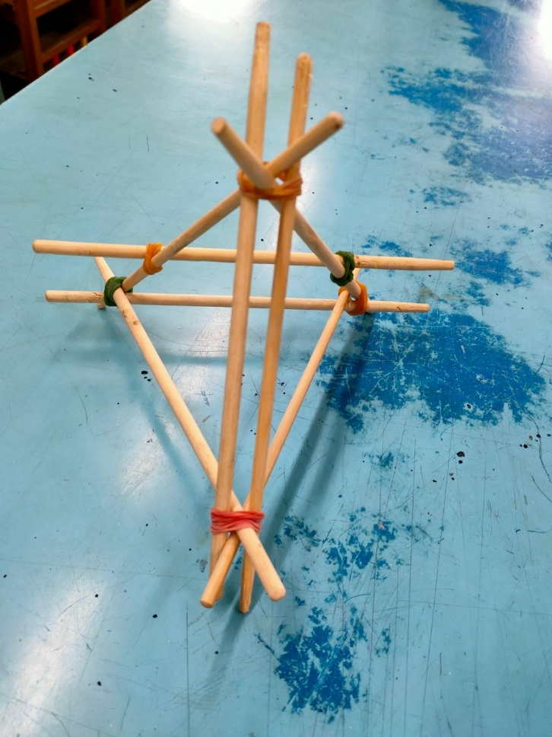
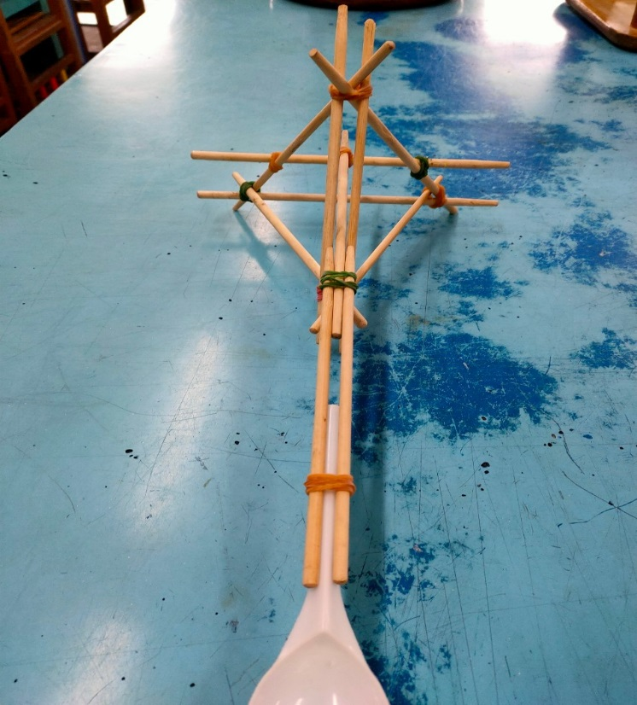
自己做一個 簡易的投石器來比賽吧!!

